Slide 1
EUROPA.-LA VUELTA AL MUNDO EN 885 JARDINES.-ESPAÑA.-BARCELONA
LABERINTO DE HORTA
Selección de textos y fotografías por
JOSE ELIAS BONELLS

Slide 2
Laberinto de Horta
Posiblemente, es el parque más hermoso de Barcelona. Sus jardines, su estructura y su arquitectura le convierten en el lugar ideal para perderse. Además del famoso laberinto, el parque contiene otras pequeñas delicias para la vista, la reflexión o el descanso. Encontramos los jardines de los Bojes, que muestra el arte topiario (que forma figuras); el Doméstico, que contiene una plantación de camelias; el de los Musgos; el Pequeño Laberinto; o el Romántico, que cierra significativamente su recinto con un falso cementerio. Destaca también el canal romántico, al final del cual se encuentra la isla del Amor.

Slide 3
El Parque del Laberinto está distribuido en tres niveles o, mejor dicho, terrazas escalonadas.
En la parte superior se encuentra una alberca que recoge el agua para el riego.
En la zona intermedia se encuentran los templetes con cúpulas sostenidas por columnas toscanas.
Y en la parte inferior está el laberinto, la pieza central de la iconografía del recinto.
Arte y arquitectura
En el interior del Laberinto se encuentra una estatua de Eros que representa el amor juguetón y despreocupado. Destacan los templetes clásicos y simétricos consagrados a Danae y Ariadna.

Slide 4
También cabe destacar el pabellón neoclásico, una construcción elegante y austera de estructura rectangular donde se celebraban las veladas sociales.
Está presidido, juntamente con la alberca, por una escultura de la ninfa Egeria.
El parque ocupa los terrenos de una finca del marqués de Llupià, de Poal y de Alfarràs, un hombre muy ilustre que encargó la obra al italiano Domenico Bagutti, que trabajó allí hasta 1808.
El jardinero francés Delvalet fue el responsable de las plantaciones y un maestro de obras catalán, Jaume Valls, supervisó los trabajos.
La familia Desvalls mantuvo la propiedad de la finca hasta los años 70, cuando pasó a manos del Ayuntamiento.

Slide 5
En 1971 se inauguró como parque público. En 1994 se realizó una amplia restauración que transformó su concepción en la categoría de jardín museo.
Hay una gran variedad de árboles de los que muchos están catalogados. Pueden encontrarse encinas (Quercus ilex), eucaliptos (Eucalytus globulus) y madroños (Arbutus unedo), entre muchos otros.
Destaca el grupo de agapantos (Agapanthus umbellatus), la denominada flor del amor, que, con su floración azul, llena de color el Jardín Romántico.
Las camelias (Camellia sp) ponen el color en el Jardín Doméstico y los ciclámenes rojos (Cyclamen sp), dan la nota de color a la entrada del parque.

Slide 6
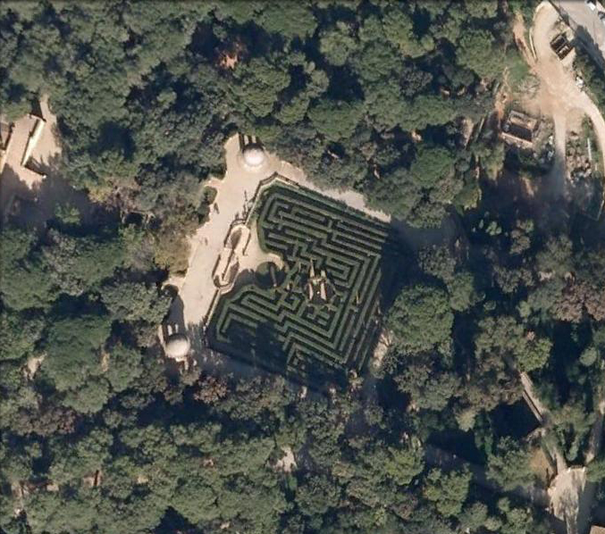
Notes:
Laberinto de Horta

Slide 7
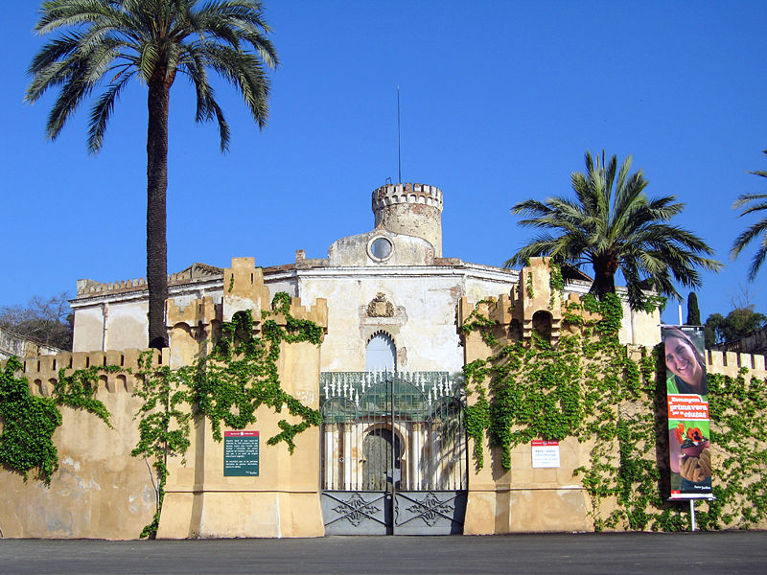
Notes:
Laberinto d´Horta

Slide 8
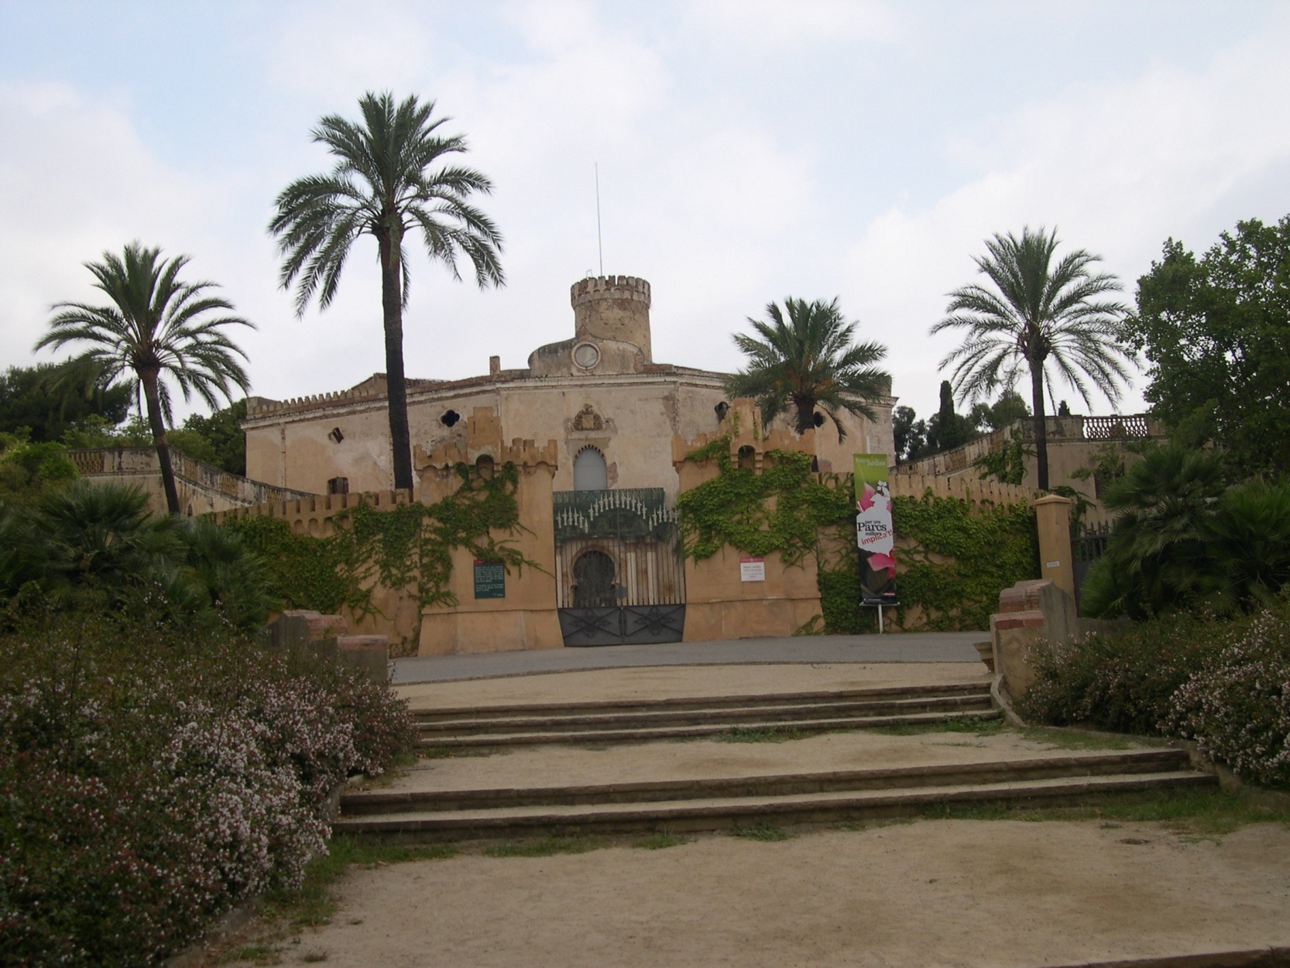
Notes:
Laberinto de Horta

Slide 9
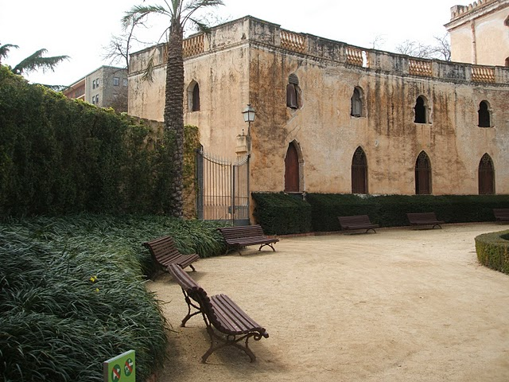
Notes:
Laberinto de Horta

Slide 10
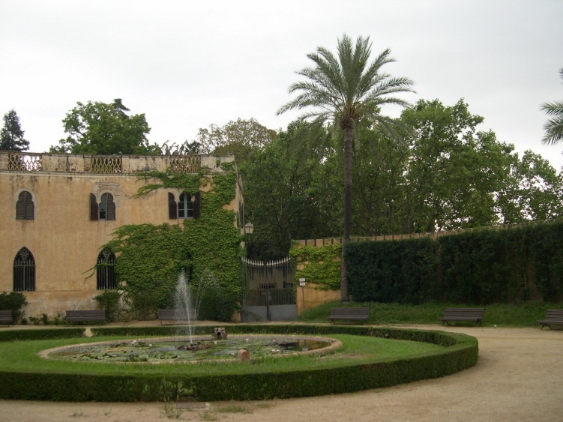
Notes:
Laberinto de Horta

Slide 11
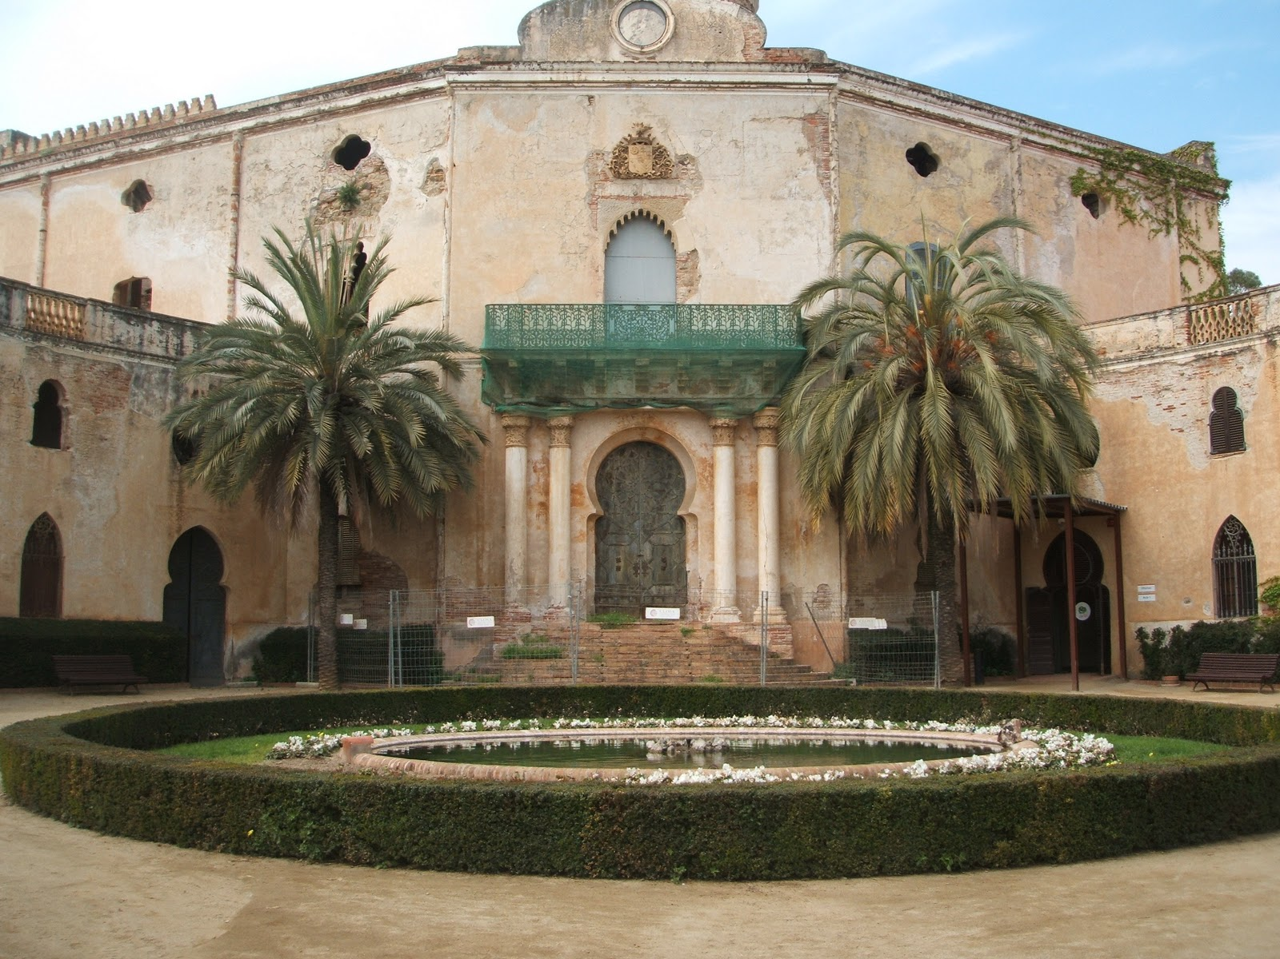
Notes:
Laberinto de Horta

Slide 12
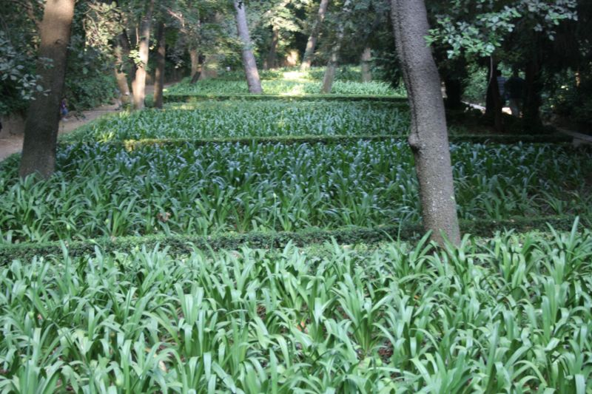
Notes:
Laberinto d´Horta

Slide 13
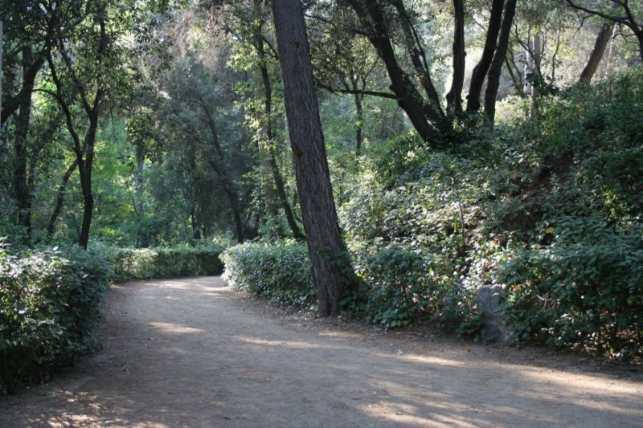
Notes:
Laberinto d´Horta

Slide 14
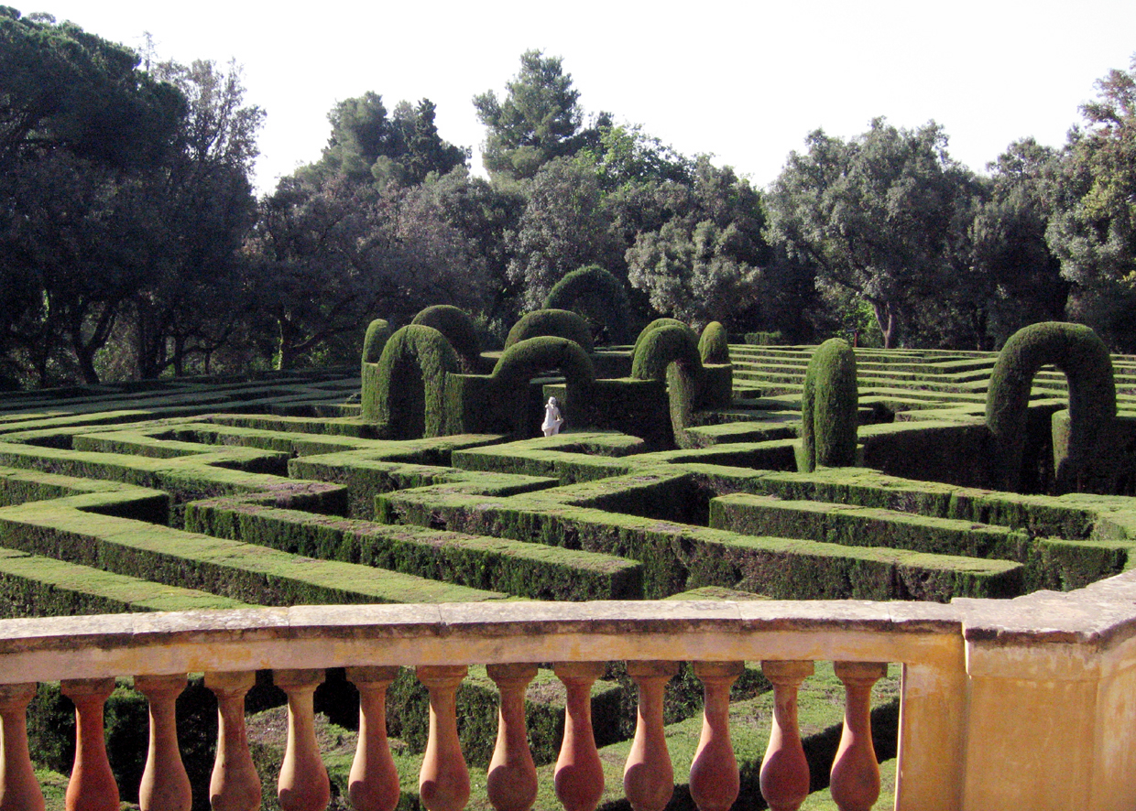
Notes:
Laberinto de Horta

Slide 15
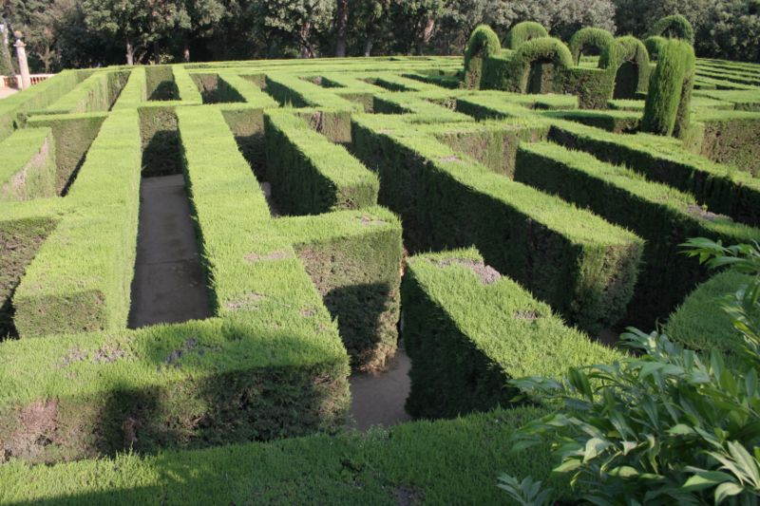
Notes:
Laberinto d´Horta

Slide 16
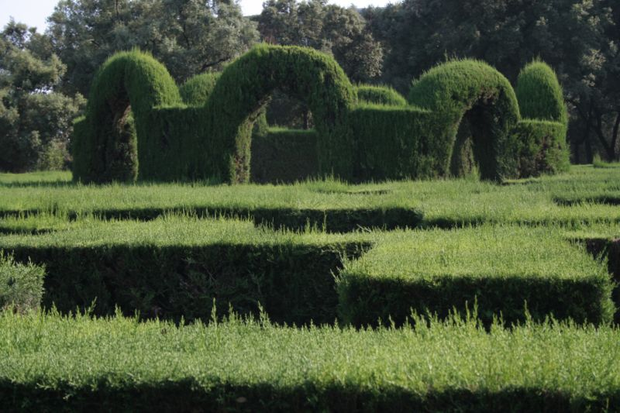
Notes:
Laberinto d´Horta

Slide 17
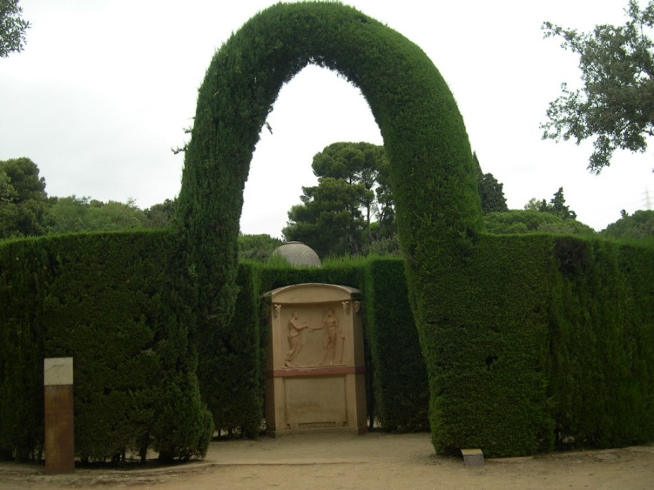
Notes:
Laberinto de Horta

Slide 18
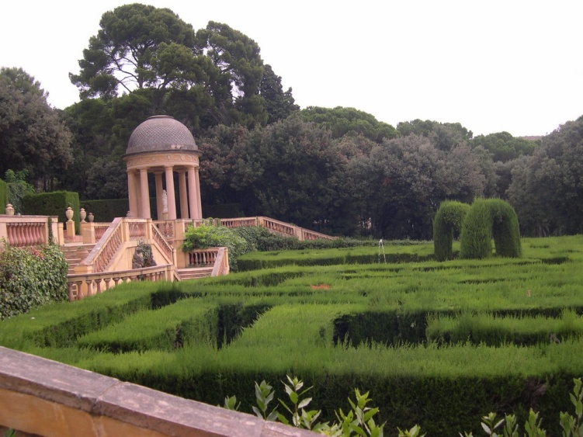
Notes:
Laberinto de Horta

Slide 19
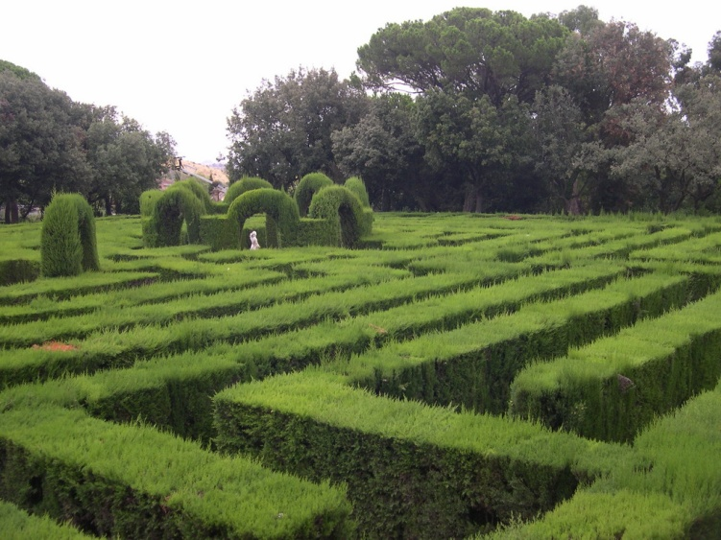
Notes:
Laberinto de Horta

Slide 20
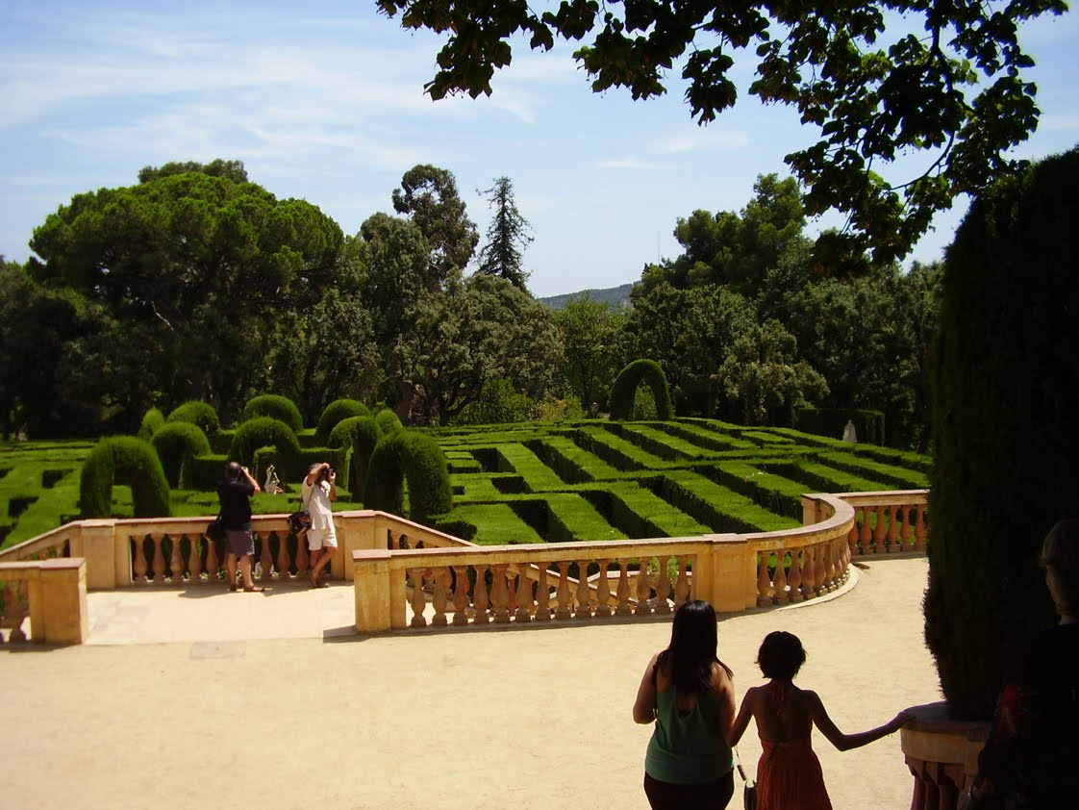
Notes:
Laberinto de Horta

Slide 21
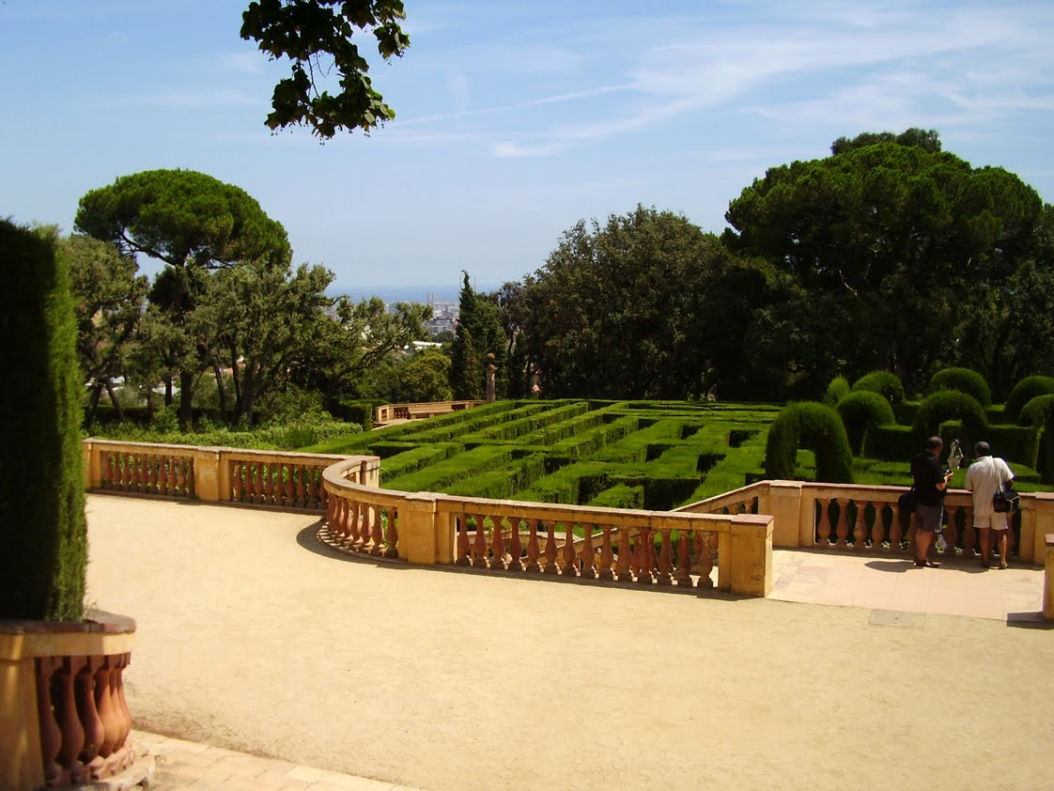
Notes:
Laberinto de Horta

Slide 22
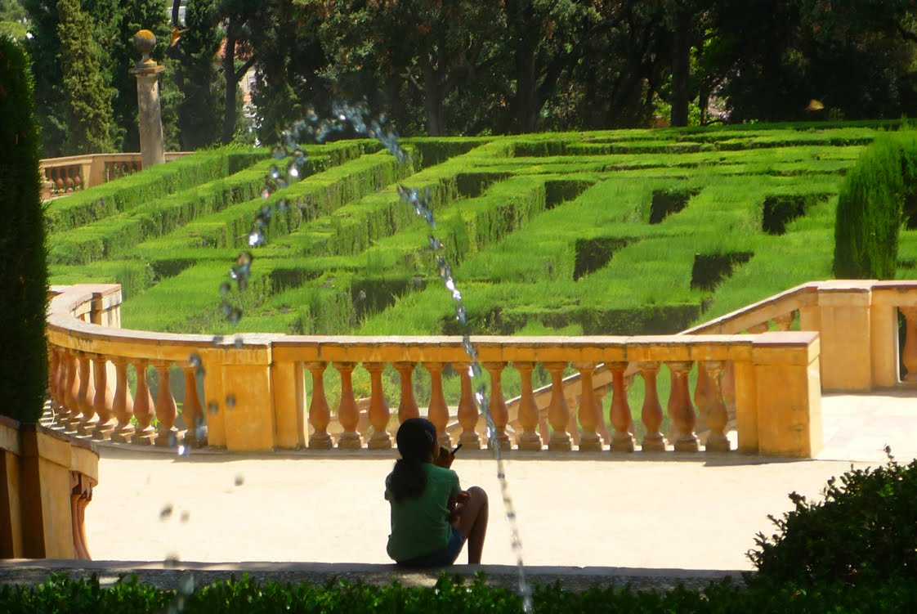
Notes:
Laberinto de Horta

Slide 23
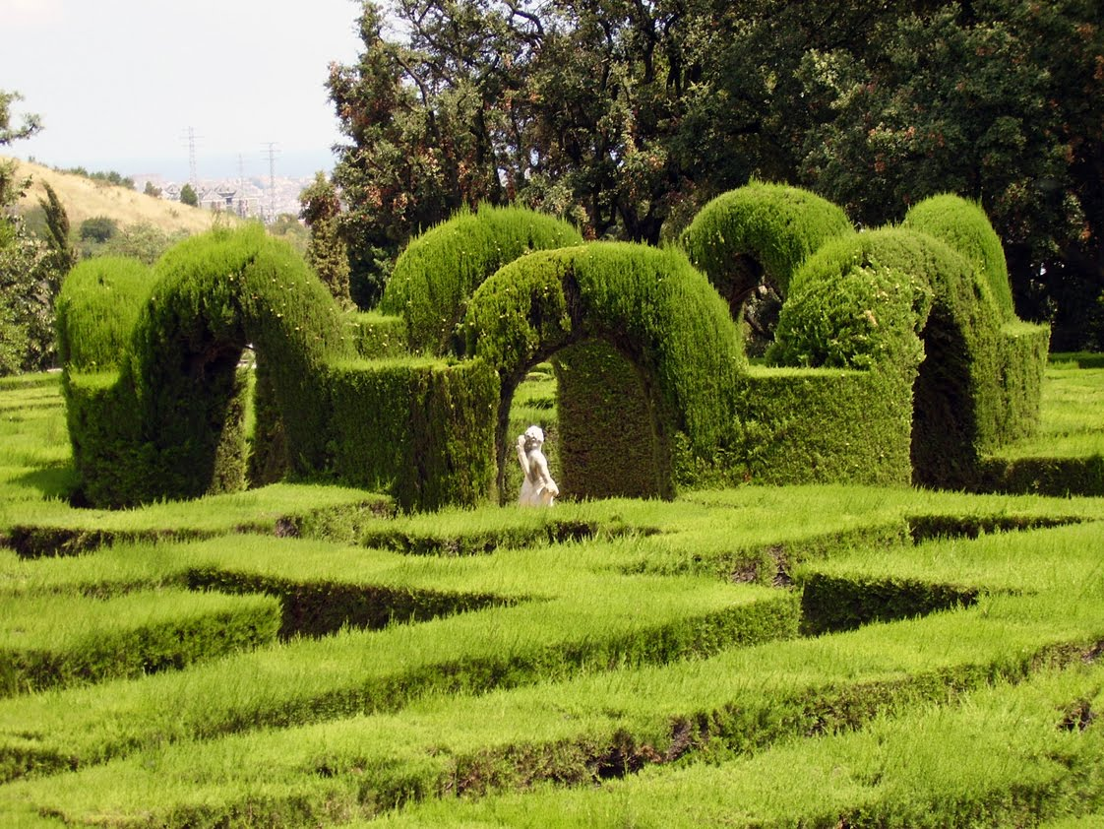
Notes:
Laberinto de Horta

Slide 24
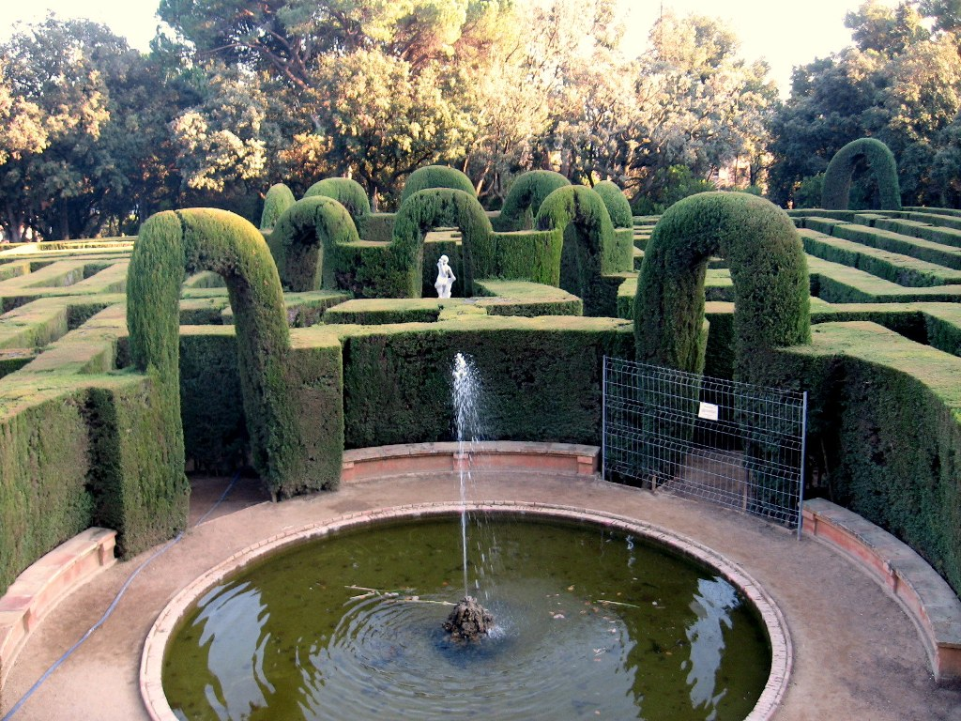
Notes:
Laberinto de Horta

Slide 25
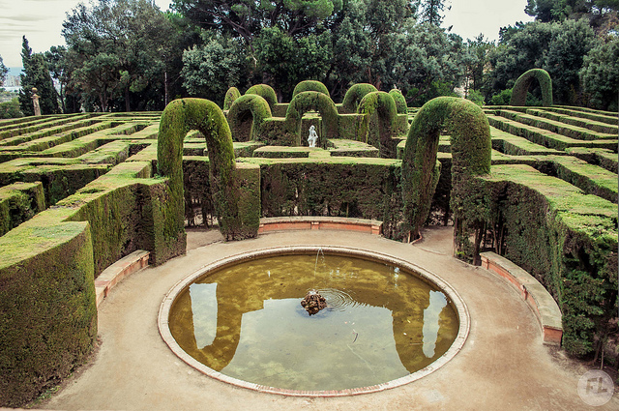
Notes:
Laberinto de Horta

Slide 26

Notes:
Laberinto de Horta

Slide 27
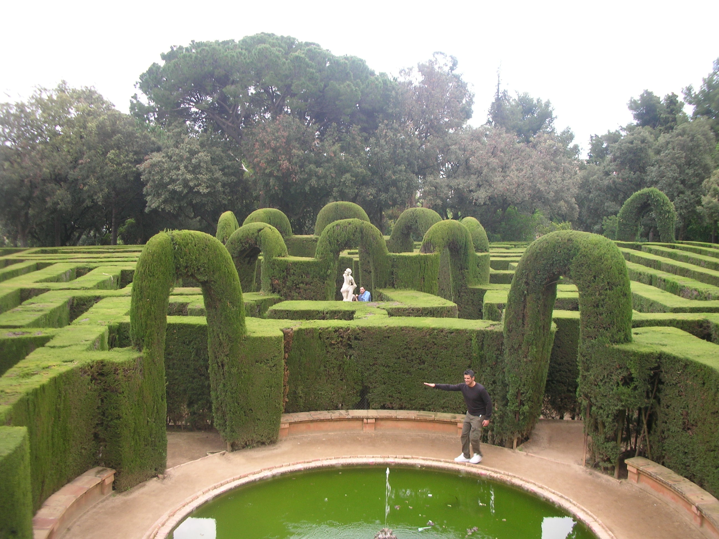
Notes:
Laberinto de Horta

Slide 28
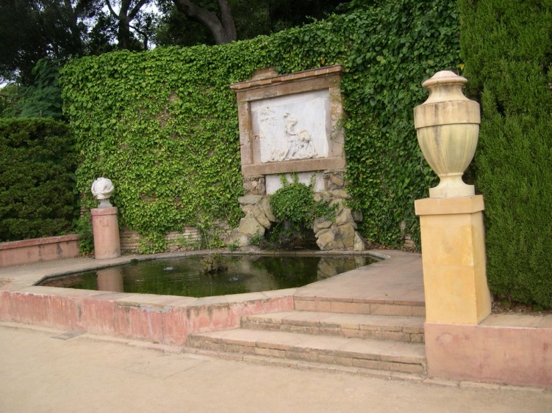
Notes:
Laberinto de Horta

Slide 29
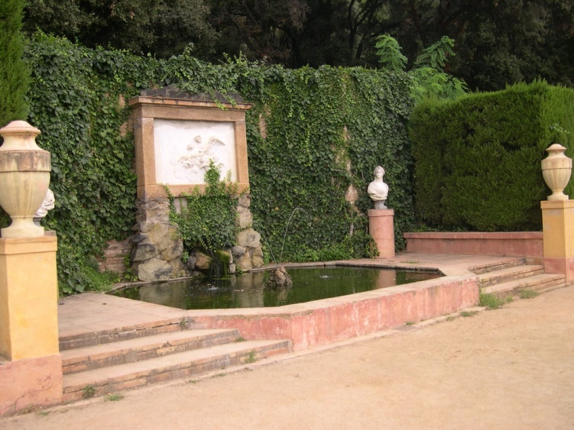
Notes:
Laberinto de Horta

Slide 30
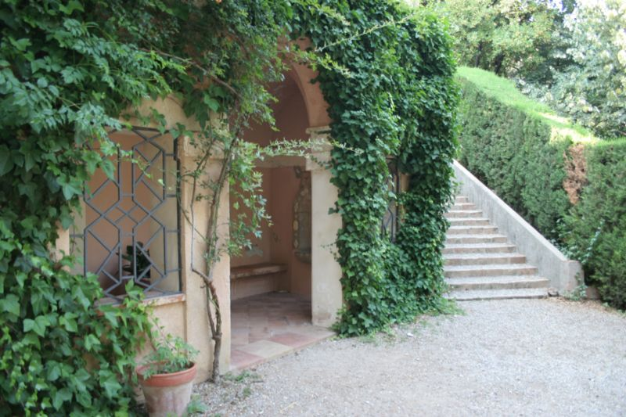
Notes:
Laberinto d´Horta

Slide 31
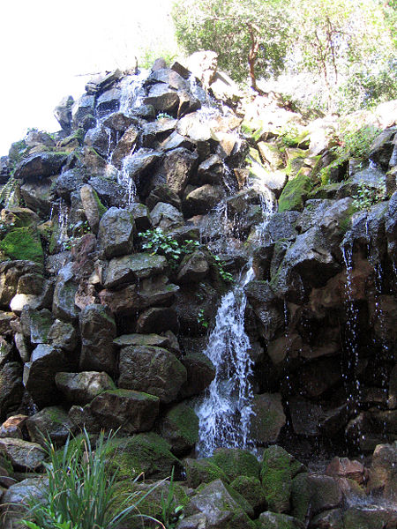
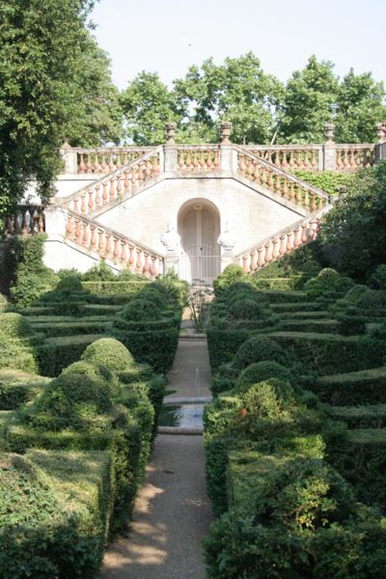
Notes:
Laberinto d´Horta

Slide 32
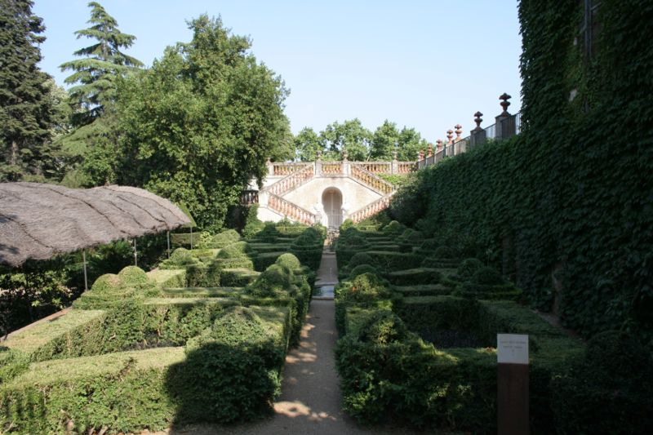
Notes:
Laberinto d´Horta

Slide 33
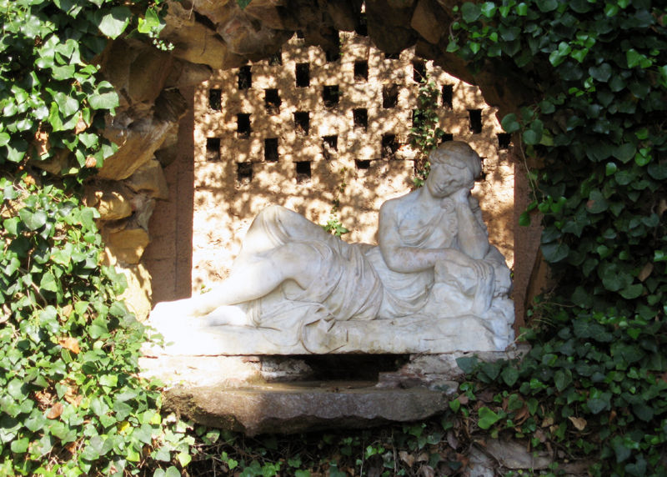
Notes:
Laberinto d´Horta.-Ninfa Egeria

Slide 34
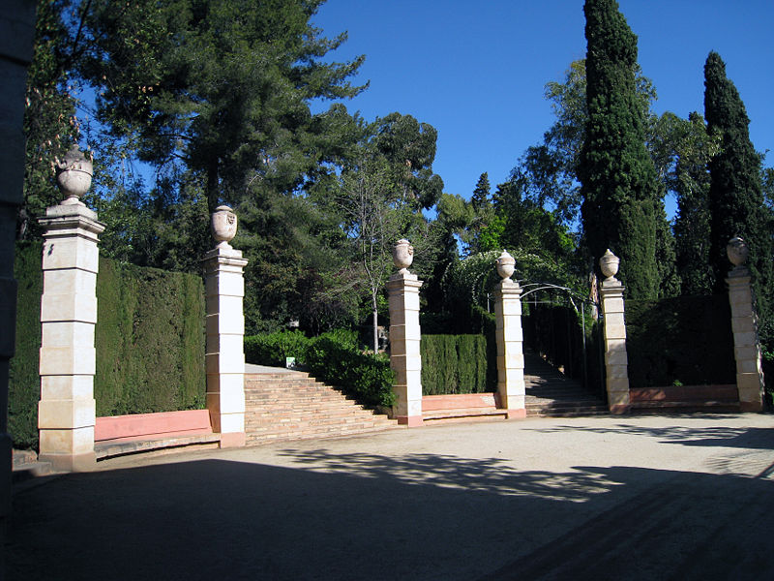
Notes:
Laberinto d´Horta

Slide 35
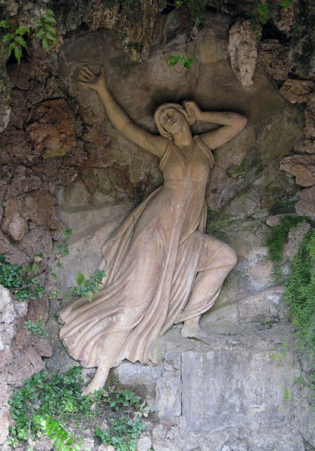
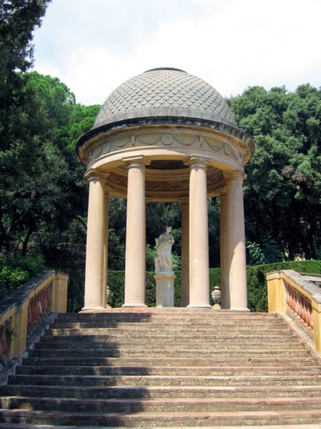
Notes:
Laberinto d´Horta.-Detalles

Slide 36
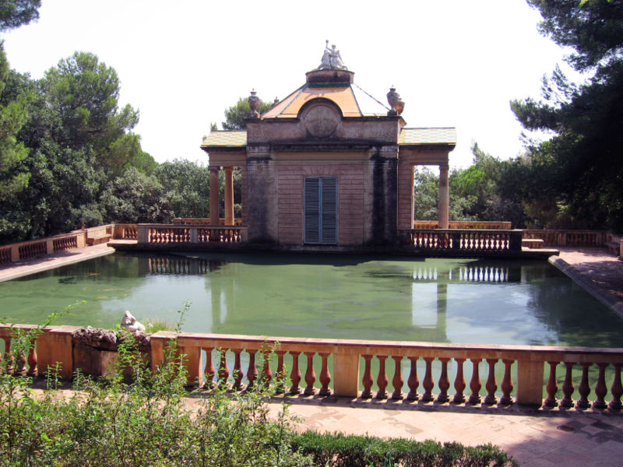
Notes:
Laberinto d´Horta

Slide 37
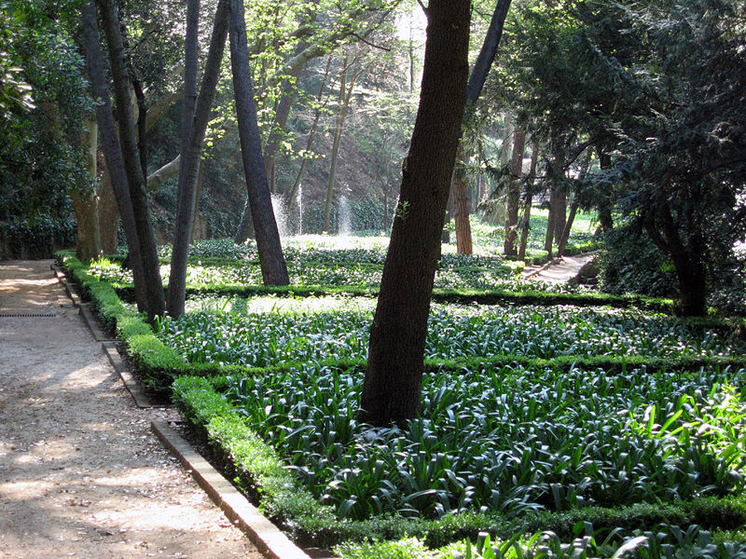
Notes:
Laberinto d´Horta

Slide 38
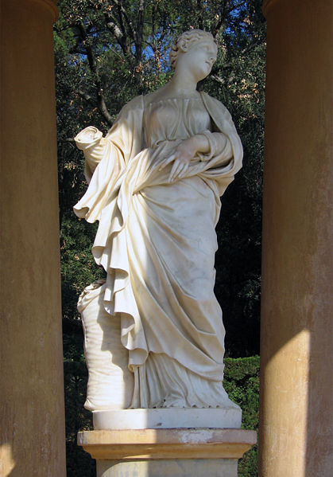
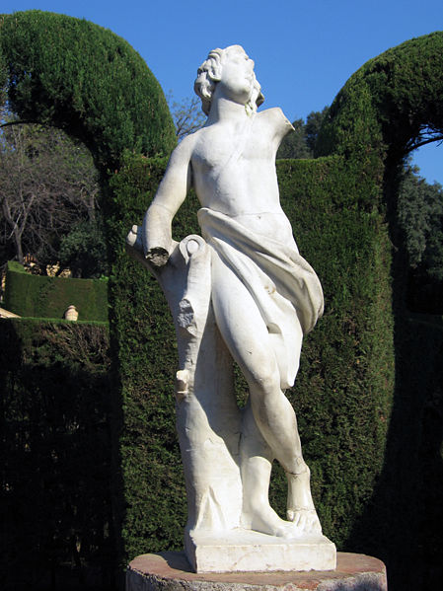
Notes:
Laberinto d´Horta.-Danae y Eros

Slide 39
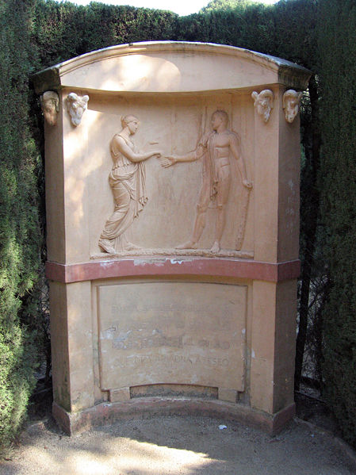
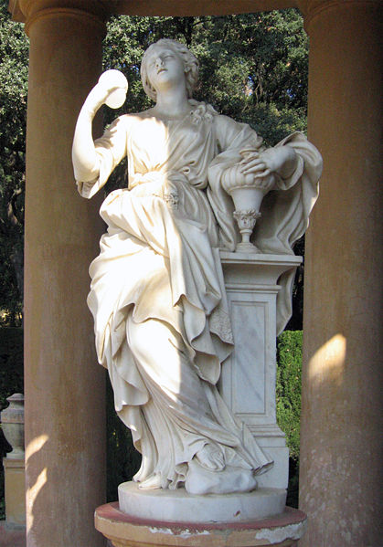
Notes:
Laberinto d´Horta.-Ariadne y Theseus y Ariadne.

Slide 40
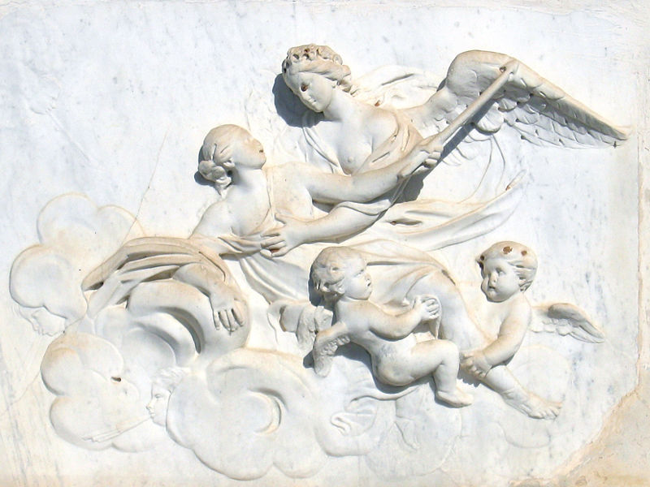
Notes:
Laberinto d´Horta

Slide 41
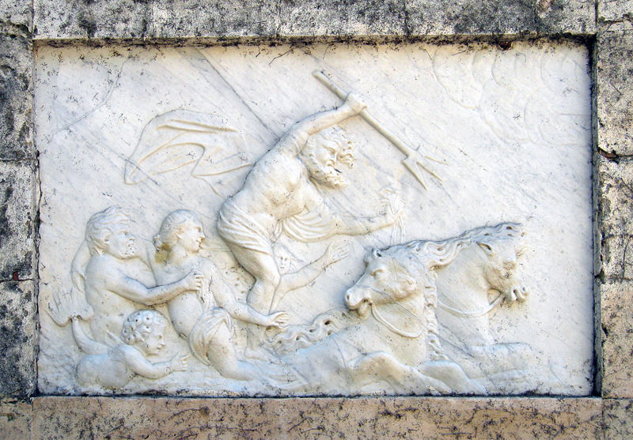
Notes:
Laberinto d´Horta.-Poseidon

Slide 42
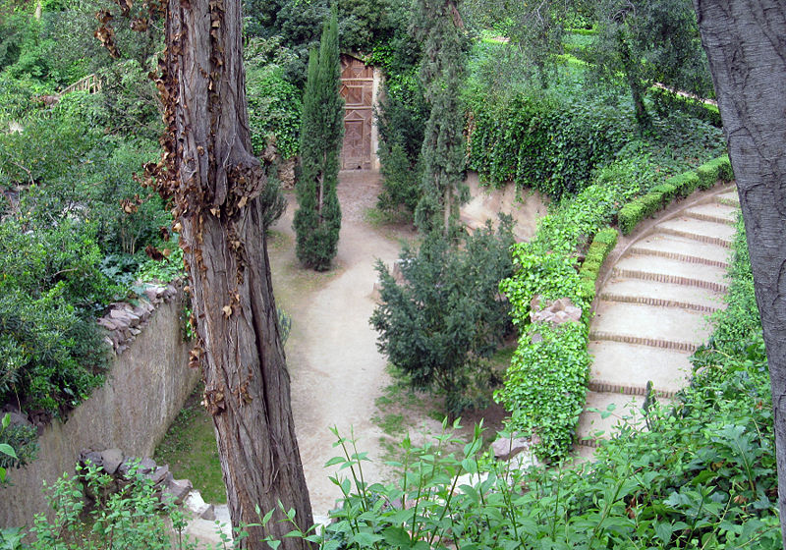
Notes:
Laberinto d´Horta.-Cementerio

Slide 43
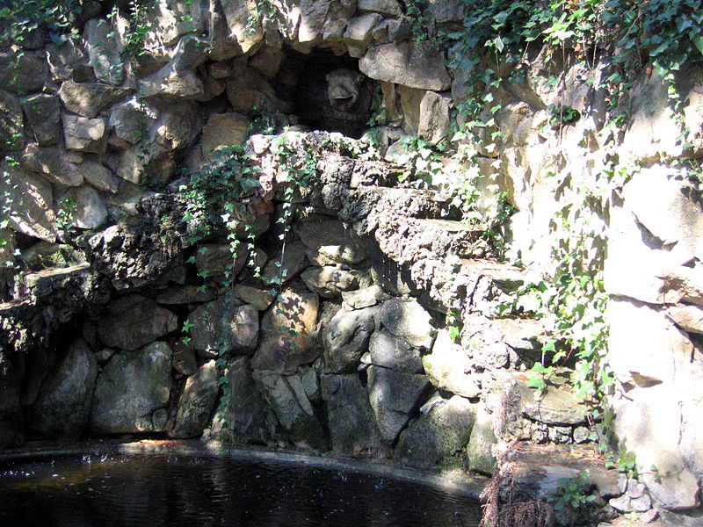
Notes:
Laberinto d´Horta

Slide 44
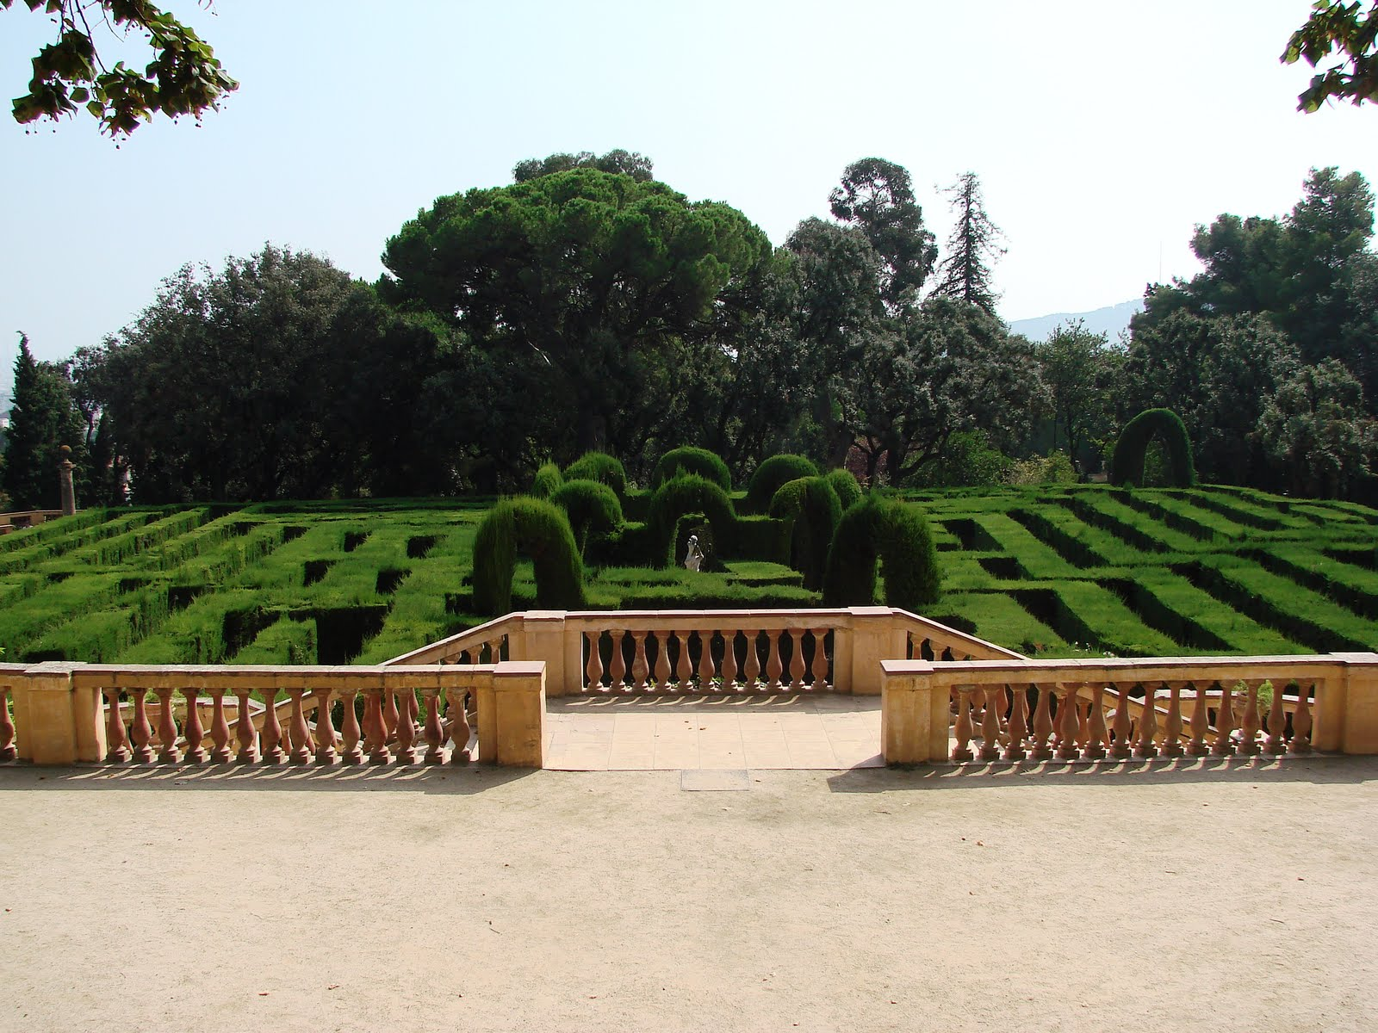
Notes:
Laberinto de Horta

Slide 45
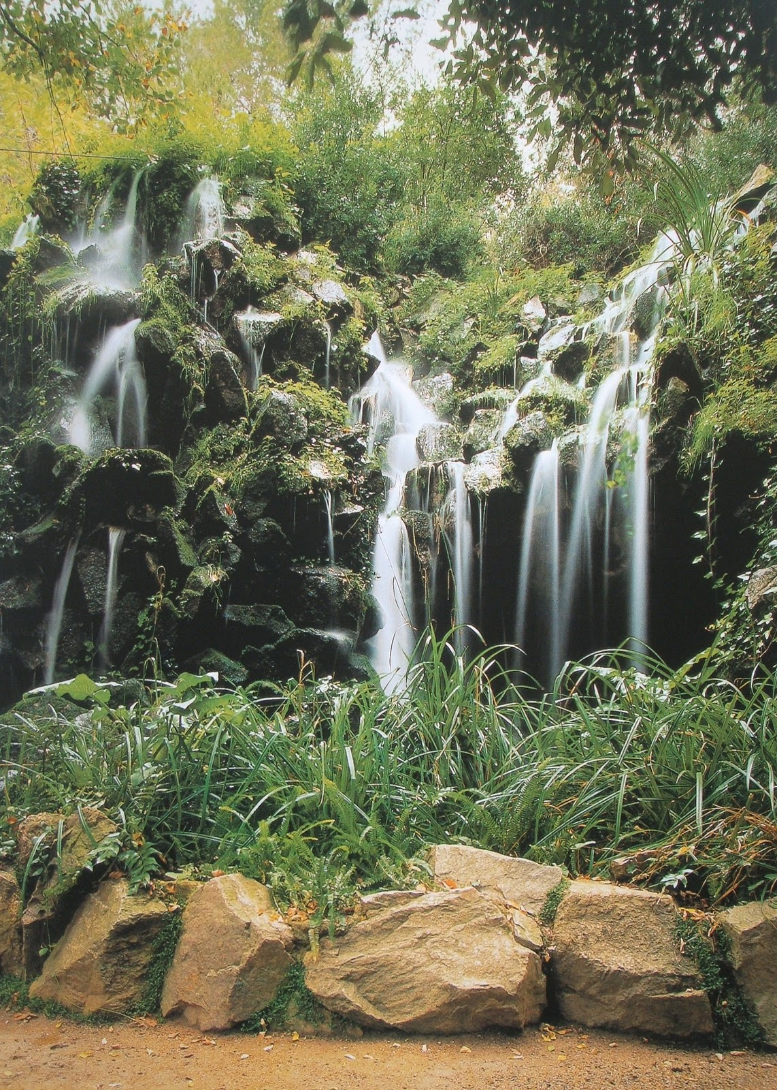
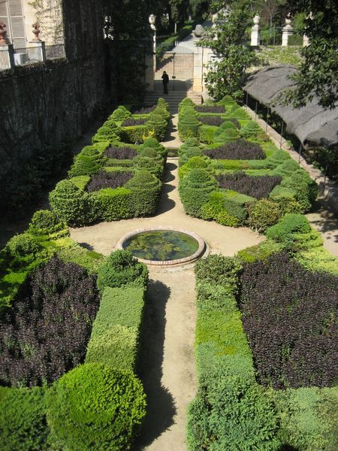
Notes:
Laberinto de Horta

Slide 46
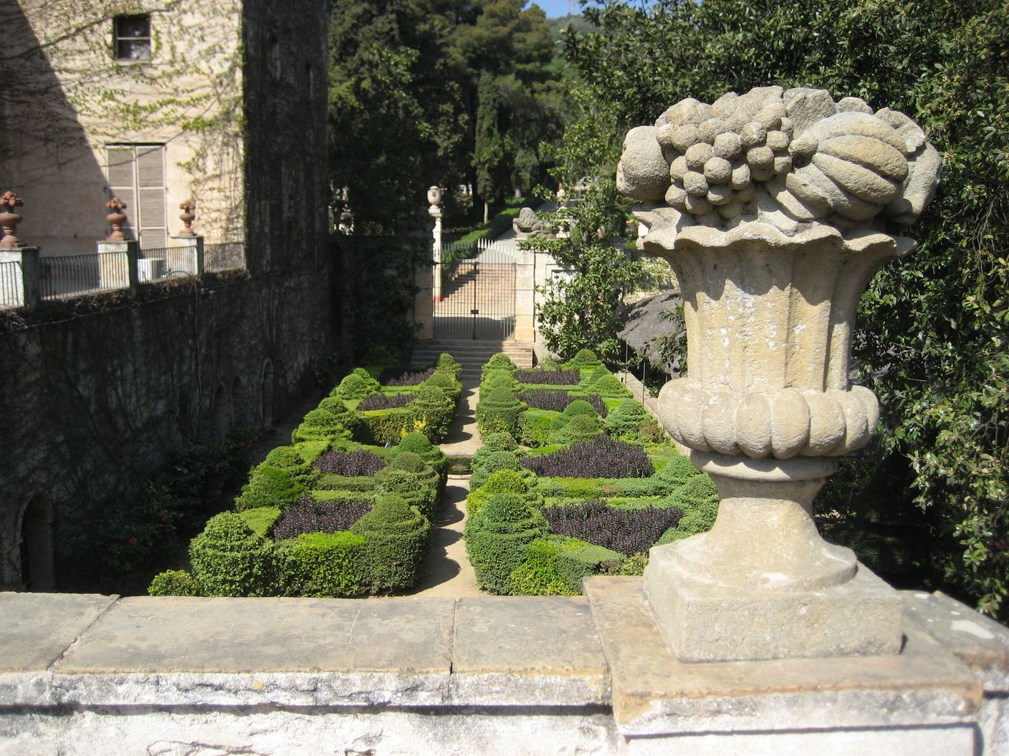
Notes:
Laberinto de Horta

Slide 47
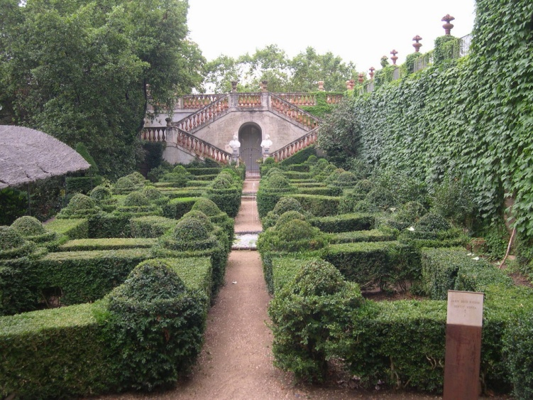
Notes:
Laberinto de Horta

Slide 48
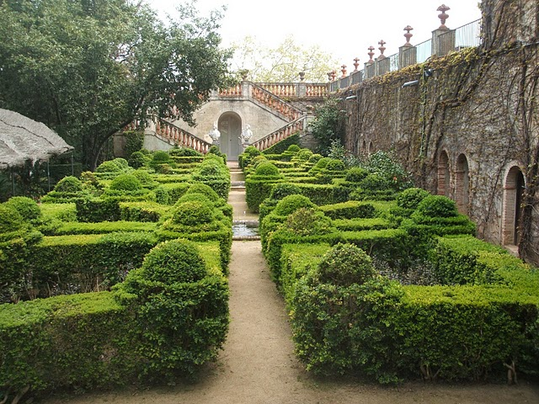
Notes:
Laberinto de Horta

Slide 49
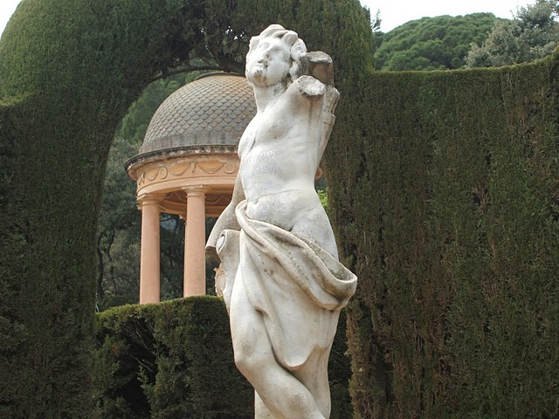
Notes:
Laberinto de Horta.-Eros
.-

Slide 50
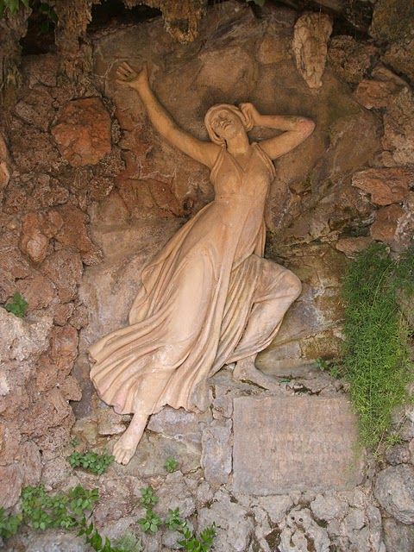
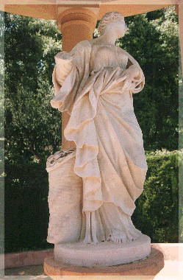
Notes:
Laberinto de Horta.-Ninfa Eco y Danae

Slide 51


Notes:
Laberinto de Horta

Slide 52

Notes:
Laberinto de Horta

Slide 53

Notes:
Laberinto de Horta

Slide 54

Notes:
Laberinto de Horta

Slide 55

Notes:
Laberinto de Horta

Slide 56

Notes:
Laberinto de Horta

Slide 57

Notes:
Laberinto de Horta

Slide 58

Notes:
Laberinto de Horta.-Mesas de Picnic al exterior

Slide 59

Notes:
Laberinto de Horta

Slide 60

Notes:
Laberinto de Horta

Slide 61

Notes:
Laberinto de Horta

Slide 62

Notes:
Laberinto de Horta

Slide 63

Notes:
Laberinto de Horta

Slide 64

Notes:
Laberinto de Horta

Slide 65

Notes:
Laberinto de Horta

Slide 66

Notes:
Laberinto de Horta

Slide 67

Notes:
Laberinto de Horta

Slide 68

Notes:
Laberinto de Horta

Slide 69

Notes:
Laberinto de Horta

Slide 70

Notes:
Laberinto de Horta

Slide 71

Notes:
Laberinto de Horta

Slide 72

Notes:
Laberinto de Horta

Slide 73

Notes:
Laberinto de Horta

Slide 74

Notes:
Laberinto de Horta

Slide 75

Notes:
Laberinto de Horta

Slide 76

Notes:
Laberinto de Horta

Slide 77

Notes:
Laberinto de Horta

Slide 78

Notes:
Laberinto de Horta

Slide 79

Notes:
Laberinto de Horta

Slide 80

Notes:
Laberinto de Horta

Slide 81

Notes:
Laberinto de Horta

Slide 82

Notes:
Laberinto de Horta

Slide 83

Notes:
Laberinto de Horta

Slide 84

Notes:
Laberinto de Horta

Slide 85

Notes:
Laberinto de Horta

Slide 86
Notes:
Laberinto de Horta

Slide 87

Notes:
Laberinto de Horta

Slide 88

Notes:
Laberinto de Horta

Slide 89

Notes:
Laberinto de Horta

Slide 90

Notes:
Laberinto de Horta

